Slide 1
IMPLEMENTAÇÃO DE ACOLHIMENTO DE DENUNCIAS SOBRE ASSÉDIOS NA SEFAZ
Verônica Ramos Tavares
Corregedora Adjunta da Corregedoria da Fiscalização Tributária
Responsável pela UGI – Unidade de Gestão de Integridade

Slide 2
A Sefaz de 23 a 26 de abril promoveu a Semana de Prevenção e Combate aos Assédios em consonância com o Plano Estadual de Promoção de Integridade PEPI-SP criado pelo decreto nº 67.683, de 3 de maio de 2023. A semana visou (e visa) promover e fortalecer a cultura da ética e integridade, com ênfase no fortalecimento e aprimoramento da estrutura de governança, da gestão de riscos, da aplicação efetiva de códigos de conduta ética, da adoção de medidas de prevenção de atos ilícitos, da transparência e necessidade de prestação de contas.

Slide 3
A semana contra os assédios teve como principais objetivos
Conscientizar as pessoas sobre a existência, o impacto e as diferentes formas de assédio;
Orientar sobre os direitos das vítimas de assédio e fornecer informações sobre recursos de apoio disponíveis na Sefaz e no Estado de São Paulo;
Promover uma cultura de respeito, igualdade e tolerância zero ao assédio;
Capacitar as pessoas a reconhecerem e responder adequadamente a situações de assédio.

Slide 4
A semana contra o assédio foi fruto do grupo de trabalho que eu tive a honra de participar junto com:
Marcia Rebelato,
Mario Porto,
Neia Ruiz Caro,
Maurício Baurtti,
Elanie Bastos,
Bruna Barbosa,
Florêncio,
Luciana Rivelli, que não apenas participou muito ativamente no grupo de trabalho como também foi a responsável pela diagramação e edição do orientador e do material que foi divulgado contra os assédios.

Slide 5
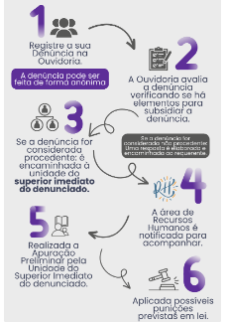
Hoje como é o ciclo de denúncia sobre assédio na Secretaria da Fazenda:

Slide 6
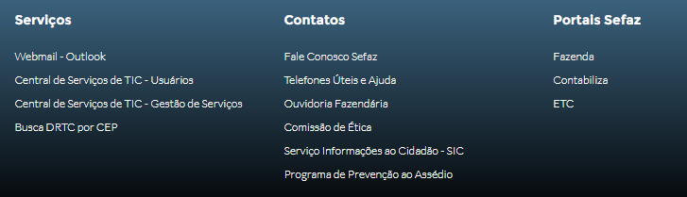
Onde está esse orientador?

Slide 7
O primeiro acolhimento a vítima, por essa equipe, tem como objetivo conseguir identificar qual é o real sofrimento:
Sofrimento de violência sexual
Sofrimento de violência psicológica (moral)
Sofrimento mental.
O CTA dá esse suporte ao denunciante não penas no momento em que está relatando o fato, mas também entrando em contato para acompanhar o caso e também se colocando à disposição para o que ela precisar.
O CTA, sempre que provocado pelos gestores, dá todo o suporte de como proceder diante alguma situação concreta de assédio ou até mesmo de desrespeito a vida.

Slide 8
Depois desse acolhimento, dessa conversa com essas profissionais, sempre que necessário os denunciantes são encaminhados para as nossas parcerias:
Equipamento público de referência para mulheres - Casas da Mulher | Secretaria Municipal de Direitos Humanos e Cidadania | Prefeitura da Cidade de São Paulo para atendimento psicossocial, socioassistencial e jurídico para que mulheres obtenham o suporte necessário para a superação da situação de violência, em todas as suas formas (psicológica, moral, patrimonial, física ou sexual).
Combate à violência contra a mulher | Associação Fala Mulher | Brasil – atendimento psicológico e jurídico.

Slide 9
Apenas como complemento – semana passada houve a II Semana da Diversidade, Equidade e Inclusão dando continuidade à promoção e fortalecimento da cultura, da ética e integridade, onde teve como principal objetivo promover o diálogo sobre um ambiente de trabalho mais inclusivo e justo.

Slide 10
Decreto 68.156 de 09 de dezembro de 2023
Regulamenta a Lei nº 10.294, de 20 de abril de 1999, que dispõe sobre a proteção e defesa do usuário do serviço público do Estado e dá providências correlatas.
Artigo 3°- .....
reclamação: demonstração de insatisfação relativa à prestação de serviço público e à conduta de agentes públicos na prestação e na fiscalização desse serviço;
denúncia: relato que indica a prática de irregularidade ou de ilícito cuja solução dependa da atuação das unidades apuratórias competentes;

Slide 11
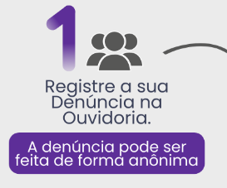

Slide 12
O direito de petição é um direito fundamental que permite a qualquer pessoa apresentar um requerimento ou representar os poderes públicos em defesa de direitos e/ou contra abusos de autoridade.
O direito de petição é um direito de participação democrática da população e uma forma direta de participação nas ações estatais.
Constituição Federal de 1988, artigo 5º,
XXXIV - são a todos assegurados, independentemente do pagamento de taxas:
a) o direito de petição aos Poderes Públicos em defesa de direitos ou contra ilegalidade ou abuso de poder;

Slide 13
DECRETO N° 68.157, DE 09 DE DEZEMBRO DE 2023
Institui o Programa de Proteção a Denunciantes de irregularidades ou ilícitos administrativos e de ações ou omissões lesivas à Administração Pública estadual, nos termos dos artigos 4°-A, 4°-B e "caput" do artigo 4°-C, todos da Lei federal n° 13.608, de 10 de janeiro de 2018, e dá providências correlatas
Artigo 3° - As denúncias serão apresentadas, preferencialmente, em meio eletrônico, por meio da Plataforma Integrada de Ouvidoria e Acesso à Informação, instituída pelo Decreto n° 68.156, de 9 de dezembro de 2023.
§ 1° - Os órgãos e entidades disponibilizarão acesso à plataforma de que trata o "caput" deste artigo em seus respectivos sítios eletrônicos oficiais, de forma destacada.

Slide 14
§ 2° - Fica vedado o processamento das denúncias fora do Sistema de Ouvidoria do Poder Executivo, instituído pelo Decreto n° 68.156, de 9 de dezembro de 2023.
§ 3° - Na hipótese de recebimento de manifestação por outros meios, a unidade setorial de ouvidoria promoverá a sua inserção na Plataforma Integrada de Ouvidoria e Acesso à Informação.
§ 4° - Os órgãos ou entidades que receberem denúncias através de outros canais de atendimento deverão redirecioná-las à Ouvidoria com atribuição para o respectivo processamento.

Slide 15
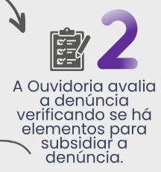

Slide 16
DECRETO N° 68.156, DE 09 DE DEZEMBRO DE 2023
Regulamenta a Lei n° 10.294, de 20 de abril de 1999, que dispõe sobre a proteção e defesa do usuário do serviço público do Estado e dá providências correlatas.
Artigo 21 - A denúncia recebida pelas unidades setoriais de ouvidoria será conhecida se contiver elementos mínimos descritivos de irregularidade ou indícios que permitam a Administração Pública chegar a tais elementos.
§ 1° - A análise prévia de denúncia não se confunde com juízo de admissibilidade da área de apuração competente, sendo vedada às unidades setoriais de ouvidoria a realização de diligências junto aos agentes e às áreas supostamente envolvidos nos fatos relatados.

Slide 17
DECRETO N° 68.157, DE 09 DE DEZEMBRO DE 2023
Institui o Programa de Proteção a Denunciantes de irregularidades ou ilícitos administrativos e de ações ou omissões lesivas à Administração Pública estadual, nos termos dos artigos 4°-A, 4°-B e "caput" do artigo 4°-C, todos da Lei federal n° 13.608, de 10 de janeiro de 2018, e dá providências correlatas
Artigo 4° - As unidades setoriais de ouvidoria analisarão previamente as denúncias apresentadas, podendo solicitar aos denunciantes complementação de informações necessárias à sua habilitação.
§ 1° - As solicitações de que trata o "caput" deste artigo deverão ser atendidas no prazo de até 10 (dez) dias, contados da data de seu recebimento.
§ 2° - O não atendimento da solicitação pelo denunciante ensejará o arquivamento da denúncia.

Slide 18
DECRETO N° 68.157, DE 09 DE DEZEMBRO DE 2023
Institui o Programa de Proteção a Denunciantes de irregularidades ou ilícitos administrativos e de ações ou omissões lesivas à Administração Pública estadual, nos termos dos artigos 4°-A, 4°-B e "caput" do artigo 4°-C, todos da Lei federal n° 13.608, de 10 de janeiro de 2018, e dá providências correlatas
Artigo 5° - A denúncia será considerada habilitada pelas unidades setoriais de ouvidoria se contiver elementos mínimos descritivos ou indícios de elementos de irregularidade ou ilícito administrativo, ou de ação ou omissão lesiva à Administração Pública estadual.
§ 1° - A análise prévia da denúncia não se confunde com o juízo de admissibilidade pela área de apuração competente.
§ 2° - Caso a denúncia seja reclassificada como outra tipologia de manifestação prevista no inciso I do artigo 3° do Decreto n° 68.156, de 9 de dezembro de 2023, o denunciante será cientificado pela Ouvidoria competente.

Slide 19
DECRETO N° 68.156, DE 09 DE DEZEMBRO DE 2023
Artigo 25 - A identidade do manifestante é informação protegida nos termos do artigo 31 da Lei federal n° 12.527, de 18 de novembro de 2011, sendo as ouvidorias responsáveis por:
I - somente disponibilizar dados cadastrais dos manifestantes, no tratamento de reclamações, solicitações e sugestões, quando forem necessários para a solução da demanda;
II - adotar, desde o recebimento de denúncias, medidas para a proteção das informações recebidas, em especial para a salvaguarda à identidade e aos elementos de identificação do denunciante, elaborando extrato do teor da manifestação para envio às unidades apuratórias competentes, sempre que necessário.

Slide 20
DECRETO N° 68.157, DE 09 DE DEZEMBRO DE 2023
Institui o Programa de Proteção a Denunciantes de irregularidades ou ilícitos administrativos e de ações ou omissões lesivas à Administração Pública estadual, nos termos dos artigos 4°-A, 4°-B e "caput" do artigo 4°-C, todos da Lei federal n° 13.608, de 10 de janeiro de 2018, e dá providências correlatas
VIII - pseudonimização: tratamento por meio do qual um dado perde a possibilidade de associação, direta ou indireta, a um indivíduo, senão pelo uso de informação adicional mantida separadamente pelo controlador em ambiente controlado e seguro.
Artigo 11 - .......
§ 1° - Constituem meios de pseudonimização, dentre outros:
1. produção de extrato;
2. produção de versão tarjada, ....
3. redução a termo de gravação ou relato descritivo de imagem.

Slide 21
V - denúncia de retaliação: relato que descreve ações ou omissões praticadas em retaliação ao exercício do direito de relatar irregularidades ou ilícitos administrativos, ações ou omissões lesivas à Administração Pública estadual;
Art. 4º-C. Além das medidas de proteção previstas na Lei nº 9.807, de 13 de julho de 1999, será assegurada ao informante proteção contra ações ou omissões praticadas em retaliação ao exercício do direito de relatar, tais como demissão arbitrária, alteração injustificada de funções ou atribuições, imposição de sanções, de prejuízos remuneratórios ou materiais de qualquer espécie, retirada de benefícios, diretos ou indiretos, ou negativa de fornecimento de referências profissionais positivas. (Incluído pela Lei nº 13.964, de 2019)
§ 1º A prática de ações ou omissões de retaliação ao informante configurará falta disciplinar grave e sujeitará o agente à demissão a bem do serviço público.

Slide 22
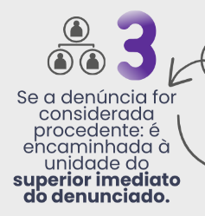

Slide 23
O superior imediato deve tomar conhecimento da denúncia e de pronto, se possível, já tomar alguma providência, mas com toda cautela possível, principalmente porque até então temos apenas uma denúncia, não há nada de concreto quanto ao acusado. Sempre lembrando que todos tem direito ao contraditório e ampla defesa, ou seja, as partes envolvidas precisam expor suas razões e/ou motivos, nada pode ser julgado unilateralmente.
O contraditório é quando o acusado enfrenta as razões postas contra ele, já a ampla defesa é a oportunidade que o acusado tem de mostrar suas razões.

Slide 24
CF Art. 5º Todos são iguais perante a lei, sem distinção de qualquer natureza, garantindo-se aos brasileiros e aos estrangeiros residentes no País a inviolabilidade do direito à vida, à liberdade, à igualdade, à segurança e à propriedade, nos termos seguintes:
LV - aos litigantes, em processo judicial ou administrativo, e aos acusados em geral são assegurados o contraditório e ampla defesa, com os meios e recursos a ela inerentes;

Slide 25
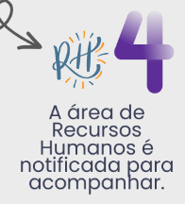
O RH é o responsável pela ficha funcional de todos os servidores então deve ser dada ciência da ocorrência

Slide 26
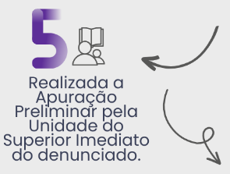

Slide 27
É instaurado um procedimento administrativo para apurar os fatos relatados, sempre respeitando o contraditório e a ampla defesa.
Essa apuração pode ser desempenhada pelo CTA pela CGE ou pela Corfisp, dependendo dos envolvidos.
Quanto ao procedimento a ser aberto depende da materialidade do caso concreto.

Slide 28
LEI Nº 10.261, DE 28 DE OUTUBRO DE 1968
(Última atualização: Lei Complementar nº 1.374, de 30 de março de 2022)
Dispõe sobre o Estatuto dos Funcionários Públicos Civis do Estado
Artigo 251 - São penas disciplinares:
I - repreensão;
II - suspensão;
III - multa;
IV - demissão;
V - demissão a bem do serviço público; e
VI - cassação de aposentadoria ou disponibilidade

Slide 29
Artigo 252 - Na aplicação das penas disciplinares serão consideradas a natureza e a gravidade da infração e os danos que dela provierem para o serviço público.
Artigo 253 - A pena de repreensão será aplicada por escrito, nos casos de indisciplina ou falta de cumprimento dos deveres.

Slide 30
Artigo 254 - A pena de suspensão, que não excederá de 90 (noventa) dias, será aplicada em caso de falta grave ou de reincidência.
§ 1º - O funcionário suspenso perderá todas as vantagens e direitos decorrentes do exercício do cargo.
§ 2º - A autoridade que aplicar a pena de suspensão poderá converter essa penalidade em multa, na base de 50% (cinqüenta por cento) por dia de vencimento ou remuneração, sendo o funcionário, nesse caso, obrigado a permanecer em serviço.
Artigo 255 - A pena de multa será aplicada na forma e nos casos expressamente previstos em lei ou regulamento.

Slide 31
Artigo 256 - Será aplicada a pena de demissão nos casos de:
I - Revogado;
II - procedimento irregular, de natureza grave;
III - ineficiência no serviço;
IV - aplicação indevida de dinheiros públicos, e
V - inassiduidade.

Slide 32
Artigo 257 - Será aplicada a pena de demissão a bem do serviço público ao funcionário que:
IV - praticar insubordinação grave;
V - praticar, em serviço, ofensas físicas contra funcionários ou particulares, salvo se em legítima defesa;
XI - praticar ato definido como crime hediondo, tortura, tráfico ilícito de entorpecentes e drogas afins e terrorismo;

Slide 33
Artigo 259 - Será aplicada a pena de cassação de aposentadoria ou disponibilidade, se ficar provado que o inativo:
I - praticou, quando em atividade, falta grave para a qual é cominada nesta lei a pena de demissão ou de demissão a bem do serviço público;

Slide 34
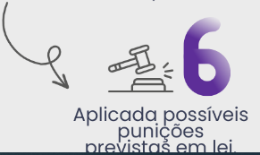

Slide 35
Artigo 260 - Para aplicação das penalidades previstas no artigo 251, são competentes:
I - o Governador;
II - os Secretários de Estado, o Procurador Geral do Estado e os Superintendentes de Autarquia;
III - os Chefes de Gabinete, até a de suspensão;
IV - os Coordenadores, até a de suspensão limitada a 60 (sessenta) dias; e
V - os Diretores de Departamento e Divisão, até a de suspensão limitada a 30 (trinta) dias.
Parágrafo único - Havendo mais de um infrator e diversidade de sanções, a competência será da autoridade responsável pela imposição da penalidade mais grave.

Slide 36
Se você não quer fazer uma denúncia formal, mas conhece ou está passando por uma situação difícil, não hesite em nos procurar. O acompanhamento de vítimas é uma prioridade para nós, e oferecemos um canal para orientação.
acolher@fazenda.sp.gov.br

Slide 37
CORFISP - Corregedoria da Fiscalização Tributária
André da Silva Curcio
Corregedor-Geral
Verônica Ramos Tavares
Corregedora Adjunta
Entre em contato conosco:
E-mail: corfisp@fazenda.sp.gov.br
Telefone: (11) 3243-4523
Endereço: Avenida Rangel Pestana, 300 – 1º andar – Ala Sé
UGI – Unidade de Gestão de Integridade
Verônica Ramos Tavares
Florêncio dos Santos Penteado Sobrinho
Gislene dos Santos Pereira
Maurício Pereira Giriboni

Slide 38
OBRIGADO

